Slide 1

DataBase
5팀
강다혜 김병민 김호영 이수민

Slide 2
Database
ORDBMS란?
ORDBMS장단점
DataBase비교

Slide 3

ORDBMS란?
관계형 데이터베이스
(RDB)
객체지향형 데이터베이스
(OODB)
관계형 데이터베이스가
할 수 없었던 기능을 수행
가장 대표적인 데이터베이스 시스템
사용자가 정의한 사용자 정의타입을 지원
비정형 복합 정보의 모델링가능
객체들 사이의 참조(reference)구조를 이용한 접근 가능
2차원 구조의 모델 기반
데이터의 무결성, 트랜잭션 처리 등 데이터베이스 관리 시스템으로써의 기본적인 기능면에서 뛰어난 성능
질의어(Query Language)를 사용한 데이터 접근방법
01
02

Slide 4
ORDBMS란?
객체관계형 데이터베이스(ORDB)
기존의 관계형 데이터베이스 시스템
+
객체지향데이터베이스가 제공하는 기능들 중 장점들
관계형 모델에 통합한 새로운 개념의 데이터베이스
02
03

Slide 5
ORDBMS
장단점
장점
사용자 정의 타입을 지원
참조 타입을 지원
중첩 테이블을 지원
: 좀 더 복잡하고 복합적인 정보를 표현하는 것이 가능
대단위 객체의 저장, 추출이 가능
객체 간의 상속 관계를 지원하는 것이 가능
단점
표준화의 지연으로 제품간의 차이 존재, 이로인해 사용자에게 혼란을 줄 소지가 있음
03
04

Slide 6
DataBase
비교
구분 |  | 관계형 | 객체지향형 | 객체관계형
데이터모델 |  | 문자, 숫자, 날짜 등 단순 정보타입만 지원 | 사용자 정의타입, 비정형 정보타입 지원 | 사용자 정의타입, 비정형 정보타입 지원
대규모정보처리 |  | 우수 | 보통 | 우수
안전성 |  | 우수 | 보통 | 우수
장점 |  | 사용하기 쉽고, 편리하며 안정적 | 복잡한 구조의 정보리모델링 가능 | 관계형 데이터베이스의 안정성에 객체지향 모델링 장점을 추가
단점 |  | 확장성이 부족, 복합적 정보표현 어려움 | 기본적인 데이터 베이스 기능에 있어 안정성과 성능이 떨어짐
04
05

Slide 7
DataBase
NoSQL란?
NoSQL장점
NoSQL방식

Slide 8
NoSQL란?
Not Only SQL
SQL이 필요없다는 의미가 아니라, 개선/보안의 의미
관계형데이터베이스(RDB)의 특성뿐만 아니라 다른
지원해주는 데이터베이스
01
02

Slide 9
NoSQL 장점
대용량 데이터를 다루거나 데이터 분산처리에 용이
유연한 데이터 모델링가능
Cloud Computing(장소에 구애받지 않고 원하는 작업을 수행할 수 있는 컴퓨팅 기술)에 적합
빠른 읽기/쓰기속도
Facebook, Twitter, Netflix, Instagram, Apple의 iCloud, 삼성의 SCloud 등의 서비스를 사용한다면 이미 NoSQL DB기술을 활용
02
03

Slide 10
NoSQL 방식
1. Document 방식
: Json, XML과 같은 Collection데이터 모델 구조 사용
2. Key-Value 방식(휘발성, 영속성)
: 둘 다 In-memory DB이기도 하며 Key와 Value의 데이터가 쌍으로
저장되는 가장 단순한 데이터 모델구조 사용
: 아마존의 Dynamo Paper에서 유래
3. Big Table DB(뛰어난 확장성, 검색에 유리)
: Key-Value형에서 발전된 형태인 Column Family데이터 모델 구조사용
: 구글의 BigTable Paper에서 유래
03
04

Slide 11
SQL
SQL이란?
SQL 작업의 종류
SQL 문

Slide 12

SQL 이란?
SQL(Structured Query Language)
: 구조화된 정보를 다루는 언어
관계형 데이터베이스에서 데이터 조작과 데이터 정의를 하기 위해 사용하는 언어
사용자는 데이터베이스에 자료를 입력/조회/수정/삭제 하기 위하여 SQL 사용
SQL 특징
배우고 사용하기 쉬운 언어
절차적인 언어가 아닌 선언적 언어
DBMS의 종류에 얽매이지 않고 사용 가능
02
03

Slide 13
SQL 작업 종류
SQL 작업 종류
데이터 조회
테이블에서 행 삽입, 갱신 및 삭제
객체 생성, 변경 및 삭제
데이터베이스 및 해당 객체에 대한 액세스 제어
데이터베이스 일관성 및 무결성 보장
03
04

Slide 14
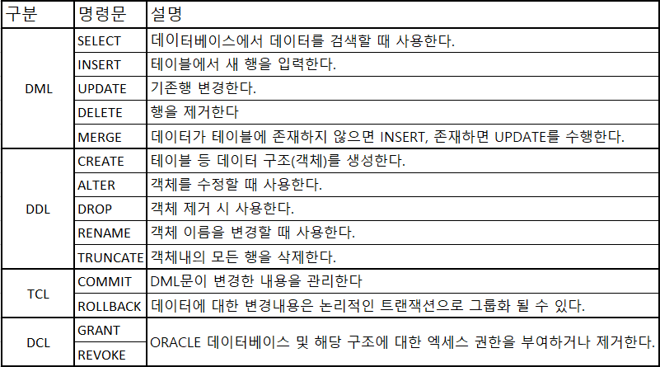
SQL문
04
05

Slide 15
격하게
감사합니다
발표 들어주셔서 감사합니다 :)

